Slide 1

第三章

Slide 2

文件读写
【例题描述】求中间数（mid. cpp/c/pas）
对于任意输入的三个整数中，找出大小顺序处于中间的那个数。
【输入格式】
输入文件为mid.in，共一行，即三个整数，以空格间隔。
【输出格式】
输出文件为mid.out，共一行，即中间数。
【输入样例】
1 2 3
【输出样例】
2
【时间限制】
1秒

Slide 3
文件读写
#include <iostream>
using namespace std;
int main()
{
freopen("mid.in","r",stdin);
freopen("mid.out","w",stdout);
int a,b,c;
cin>>a>>b>>c;
if(a>b)
{
if(a>c)
{
if(b>c)
cout<<b<<endl;
else
cout<<c<<endl;
}
else
cout<<a<<endl;
}
else
{
if(b>c)
{
if(a>c)
cout<<a<<endl;
else
cout<<c<<endl;
}
else
cout<<b<<endl;
}
return 0;
}

Slide 4
文件读写
#include <iostream>
using namespace std;
int main()
{
FILE *in=fopen("mid.in","r");
FILE *out=fopen("mid.out","w");
int a,b,c,d;
cin>>a>>b>>c;
if(b>a)
{
d=a;a=b;b=d;
}
if(c>a)
{
d=c;c=a;a=d;
}
if(b>c)
cout<<b<<endl;
else
cout<<c<<endl;
fclose(in);
fclose(out);
return 0;
}

Slide 5
文件读写
#include <iostream>
using namespace std;
int main()
{
ifstream fin(“mid.in”);
ofstream fout(“mid.out”);
int a,b,c;
cin>>a>>b>>c;
if(a>b && b>c)
cout<<b<<endl;
if(c>b && b>a)
cout<<b<<endl;
if(b>a && a>c)
cout<<a<<endl;
if(c>a && a>b)
cout<<a<<endl;
if(a>c && c>b)
cout<<c<<endl;
if(b>c && c>a)
cout<<c<<endl;
return 0;
}

Slide 6
文件读写
//读取文件到末尾
#include <iostream>
using namespace std;
int a[500000],i,n;
int main()
{
freopen("in.txt","r",stdin); //从in.txt中读取数据
freopen("out.txt","w",stdout);//输出到out.txt文件
for(i=0;cin>>a[i];i++);//如果读到文件末，没数据读取就退出，注意句末有分号
n=i;
for(i=0;i<n;i++)
cout<<a[i]<<' ';
return 0;
}

Slide 7
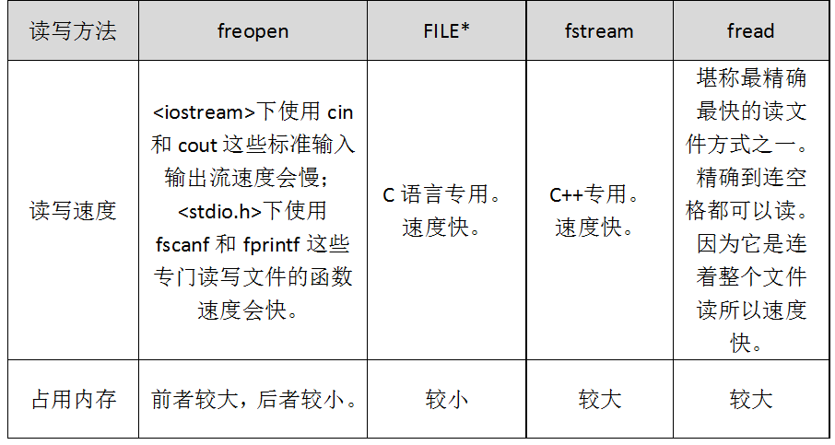
文件读写

Slide 8
读入包含空格符的字符串
//gets读字符串
#include <iostream>
using namespace std;
int main()
{
char a[100];
gets(a);
puts(a);
system("pause");
return 0;
}

Slide 9
读入包含空格符的字符串
//getline读字符串
#include <iostream>
using namespace std;
int main()
{
string str;
getline(cin,str);
cout<<str;
system("pause");
return 0;
}

Slide 10
读入包含空格符的字符串
//cin.getline读字符串
#include <iostream>
using namespace std;
main()
{
char a[80]; //注意与上一个程序数据类型的区别。
cin.getline(a,80);
cout<<a;
system("pause");
return 0;
}

Slide 11
读入包含空格符的字符串
//循环语句读字符串
#include <iostream>
using namespace std;
main()
{
char c;
while((c=getchar())!='\n') //此句前面必要加括号，而且不能在freopen下使用。
cout<<c;
system("pause");
return 0;
}

Slide 12
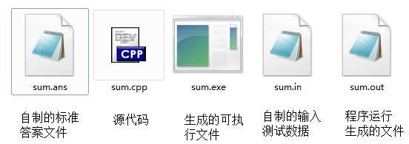
制作测试数据
@echo off
if "%1" == "" goto loop
copy sum%1.in sum.in > nul
echo Problem Test %1
time/t
sum
time/t
fc sum.out sum%1.ans
del sum.in
del sum.out
pause
goto end
:loop
for %%i in (1 2 3 4 5 6 7 8 9 10) do call %0 %%i
:end

Slide 13
获取测试时间
/*
程序名称：获取程序运行时间
程序说明：应用函数clock()
*/
#include <iostream>
using namespace std;
int main()
{
clock_t time;//如果仅仅判断该程序运行全部时间，则无须设time
time=clock();//在末行直接输出clock()的值即可
cout<<time<<endl;
Sleep(1000);//休眠1秒，Sleep首字母应大写
cout<<clock()-time<<"毫秒"<<endl;
system("pause");
return 0;
}

Slide 14
获取测试时间
/*
程序名称：获取程序运行时间
程序说明：应用函数clock()
*/
#include <iostream>
using namespace std;
int main()
{
clock_t time;//如果仅仅判断该程序运行全部时间，则无须设time
time=clock();//在末行直接输出clock()的值即可
cout<<time<<endl;
Sleep(1000);//休眠1秒，Sleep首字母应大写
cout<<clock()-time<<"毫秒"<<endl;
system("pause");
return 0;
}

Slide 15
随机数
【例题描述】趣味摇奖机
魔法学院举行游园活动，为了烘托节日气氛，决定在活动中设一个趣味摇奖机，如图3.7所示，游戏规则如下：计算机在0~9十个数字中随机取出一个数，由学生去猜，猜中的获特等奖，相差一个数的，获一等奖，相差两个数的，获二等奖，相差三个数的获三等奖，其余的没有奖。现在，请你来编写这个程序实现这个功能。
#include <iostream>
#include <stdlib.h>//C语言中常用的头文件，包含了常用的系统函数
#include <time.h>//必须使用time类的头文件
using namespace std;
int main()
{
int i,j;
int t=time(0)%10;//以时间作为随机函数

Slide 16
随机数
//真随机数
#include <iostream>
using namespace std;
#define n 100
int a[101],i;
int main()
{
srand((unsigned)time(NULL));//获取随机数种子,rand()产生0-32767之间的数
for(i=1;i<=n;i++)
a[i]=rand() % 100;
for(i=1;i<=n;i++)
cout<<a[i]<<' ';
getchar();
return 0;
}

Slide 17
随机数
//产生0~1之间的随机数
#include <iostream>
using namespace std;
int main()
{
srand((unsigned)time(NULL));
for(int i=1;i<=5000;i++)
cout<<rand() % (2)<<' ';
system("pause");
return 0;
}

Slide 18
随机数
//产生指定范围内的随机数
#include <iostream>
using namespace std;
int main()
{
int low,hight;
srand((unsigned)time(NULL));
cin>>low>>hight;//输入low,hight值，大小不得颠倒
for(int i=1;i<=5000;i++)
cout<<rand() %(hight-low+1)+low<<' ';
system("pause");
return 0;
}

Slide 19
随机数
//产生指定长度的随机字符串
#include <iostream>
using namespace std;
int main()
{
int i,n,m;//输出n行m个字符的随机字符串
string str;
cin>>n>>m;
srand((unsigned)time(NULL));
for(i=1;i<=n;i++)
{
str="";//清空字符串
for(int j=1;j<=m;j++)
{
int temp=rand()%2;//随机决定输出大写或小写字母
if (temp==0)
str+=(char)(rand()%(26)+1+64);//'A'=65,'Z'=90
else
str+=(char)(rand()%(26)+1+96);//'a'=97,'z'=122
}
cout<<str<<endl;
}
system("pause");
return 0;
}

Slide 20
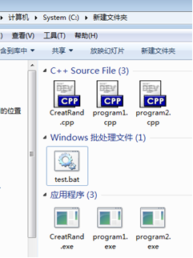
对拍
在比赛中，有时写好了一道题却不知道正确与否，对此我们可以写两个不同算法的程序来“对拍”检验。例如针对某道题写好的两个程序分别为program1.cpp和program2.cpp，其中一个程序一般是保证绝对正确但运行效率很低的代码（例如使用了穷举算法）：

Slide 21
时间复杂度
每个程序所花费的运行次数称为该程序的“时间复杂度”。
如有一个程序片段如下：
for(i=0;i<n;i++)
x=x+1;
则时间复杂度为O（n）
for(i=0;i<n;i++)
for(j=i;j<n;j++)
for(k=j;j<n;k++)
x=x+1;
则时间复杂度为O（n^3）
for(i=0;i<n;i++)
{
j=i;
while(j>=2)
j=j/2;
}
其时间复杂度为O（log2n）

